Slide 1

VIP
Vård och instatsprogrammet
Kunskapsbaserad Vård och omsorg och socialtjänst
250501

Slide 2

Vård och insatsprogrammet, VIP
Bakgrund
Nationella vård- och insatsprogram (VIP) har, på uppdrag av Sveriges kommuner och regioner (SKR), samlat bästa möjliga kunskap om psykisk ohälsa och ger information om hur huvudmän och olika verksamheter (skola/elevhälsa, socialtjänst, primärvård och specialistpsykiatri) kan ge rätt insats vid given situation.
De nationella vård- och insatsprogrammen är gratis, öppna för alla och sökbar.
Innehållet bygger på Socialstyrelsens nationella riktlinjer och andra kunskapssammanställningar.
VIP utgör stöd för användning av evidens och erfarenhetsbaserad kunskap, inför och i mötet mellan personal och individ.
VIP är en del av Kunskapsstyrning vård | SKR (kunskapsstyrningvard.se).
Du hittar kunskapsstödet på Nationella vård- och insatsprogram (vardochinsats.se)
Syfte
VIP stödjer användning av evidensbaserad kunskap och utveckling av förbättrade arbetssätt för mer jämlika vård- och stödinsatser.
Målsättning med denna utbildning är att öka kunskap om hur du kan använda och ha nytta av VIP psykisk hälsa, inte minst då det gäller samverkan mellan olika verksamhetsområden och mellan olika huvudmän.
Mål
Målet är att bästa tillgängliga kunskap ska finnas och kunna användas i mötet mellan personal och individ.
Här kan olika verksamheter och professioner ta del av varandras kunskapsunderlag. Det gemensamma kunskapsstödet bidrar till en bättre helhetssyn kring individens behov och kan skapa realistiska förväntningar verksamheter emellan.
Detta ger i förlängning ökade och jämlika insatser vilket ger ökad och jämlik psykisk hälsa.
Notes:
Behov av gemensam kunskapsstyrning utifrån nationella riktlinjer
Med gemensam struktur för kunskapsutbyte och kunskapsstyrning blir det enklare för regioner och kommuner att ge vård och stöd utifrån senaste kunskap och på ett likvärdigt sätt i hela landet.

Slide 3
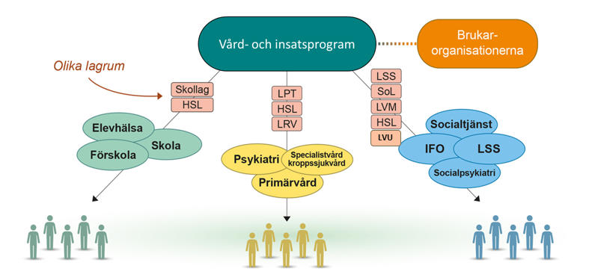
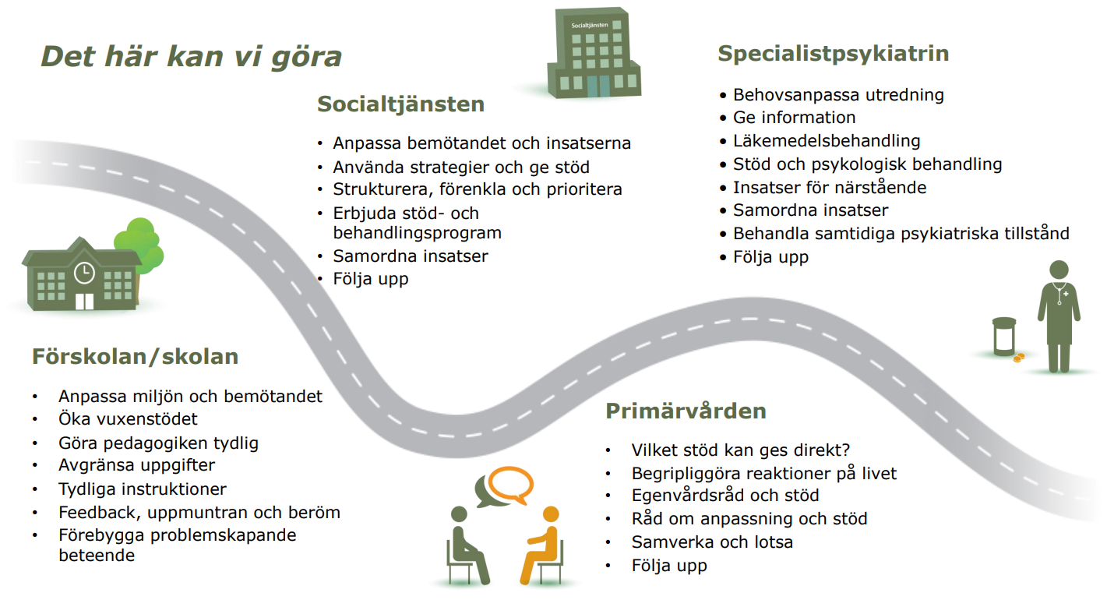
Varje vård och insatsprogram kan anpassas så att du får den information du behöver för din verksamhet, yrkesroll och situation.
Notes:
VIP ADHD
I VIP en framgår att det går bra att inleda utredning trots skadligt bruk och beroende, vilket kan motivera personen till att under utredningen bli ren och att på så sätt möjliggöra utredningen.
Bra information om utredningsgången i VIP, Nationella vård- och insatsprogram (vardochinsats.se).
Det som blir tydligt är att utredning skall inledas med initial kartläggning och sedan utifrån vad som framkommer i denna görs bedömning om det finns behöv av fördjupad utredning.
Det går alltså inte, innan en initial kartläggning, säga om det är en utredning som kommer att kräva få eller många träffar, utan det beror helt på vad som framkommer.
Utifrån informationen i kartläggningen kan omfattningen/längden på utredningen anpassas till just den individen.

Slide 4
Vård och insatsprogrammet, VIP
Introduktion till vård- och insatsprogrammen och nyttan inom olika yrkesroller i kommuner och regioner
Vård- och insatsprogrammen – en genväg till kunskap om psykisk ohälsa och sjukdom
Användarguide: PowerPoint-presentation
Webbsida: https://www.vardochinsats.se/
Västra götalandsregionen har skapat filmer om VIP
Utbildningsfilm; ökad kunskap om användning och nyttan av VIP, psykisk hälsa
Nyttan av VIP vid vårdcentral respektive kommunal boendeverksamhet
VIP i skolan - inspelad föreläsning från konferens för Vårdsamverkan Fyrbodal den 17/11 2023.
AMF, SFF, SOF och VOF tillgängliggör Nationella vård- och insatsprogram (VIP) via våra intranät och lokala rutiner som är stöd för våra medarbetare
På Socialförvaltningens Intranät under Stöd i arbetet finns information om VIP Vård- och insatsprogram (VIP) | (helsingborg.se)
I Socialförvaltningens kvalitetsregister finns länk till VIP Stöd till Kärnverksamheten VIP CANEA
Vård- och omsorgsförvaltningen har länkat till socialförvaltningens sidor om VIP under den förvaltningsgemensamma fliken som rör psykisk hälsa och samverkan, samt under evidens och kunskapsstöd i grunden i vårt arbete.
Skol- och fritidsförvaltningen har tillgängliggjort länkarna till VIP på elevhälsans sida på Portalen
Arbetsmarknadsförvaltningen länkar till socialförvaltningens sidor om VIP under den förvaltningsgemensamma fliken som rör psykisk hälsa och samverkan, samt under fliken Så här jobbar vi; Metodplattform.
På Öppna Soc finns information om VIP Vård- och insatsprogram (vip) | Öppnasoc (helsingborg.se)

Slide 5
ADHD
Schizofreni och liknande tillstånd
Depression och ångestsyndrom
Missbruk och beroende
Självskadebeteende
Vilka är
programmen?

Slide 6
Hur funkar VIP?
ADHD
Utförare
Behandlings- eller stödinsats
Svårighetsgrad
Yrkesroll
Åldersgrupp
Filtrera innehållet utifrån 5 olika inställningar för att matcha ditt behov
Exempel på filtrering:
Elevhälsa
Lärare
Barn/Unga
Hälsofrämjande insatser
Lindriga tillstånd

Slide 7
ADHD
Nivå och process
Förebyggande insatser
Kartläggning och utredning
Behandling och stöd
Kommunikation och delaktighet
Uppföljning på individnivå
Uppföljning på verksamhets
nivå
Lagar och regler
Om tillståndet
Tidiga tecken och upptäckt
Hur funkar VIP?
Varje program har
10 olika kapitel
Notes:
1. Nivå och process - tex samverkansavtal, brukarinflytande, förebygga hot och våld
2. Om tillståndet – tex om skadligt bruk/beroende, spel, vanliga substanser.
3. Tidiga tecken och upptäckt - tex tidiga tecken, orosanmälan, medicinska tester.
4. Förebyggande insatser – tex barn som närstående, suicidprevention, rådgivande samtal.
5. Kartläggning och utredning – tex kartläggning av psykisk ohälsa, sexuellt riskbeteende, LVM.
6. Behandling och stöd – tex akut bedömning, läkemedelsbehandling, psykosocial behandling.
7. Kommunikation och delaktighet – tex information till anhöriga, vårdplanering, SIP
8. Uppföljning på individnivå - tex mätinstrument för konsumtion av alkohol/droger
9. Uppföljning på verksamhetsnivå – tex metoder som ”Systematisk förbättringsarbete”
10. Lagar och regler – tex lagar inom socialtjänst, skola, sjukvård, barnkonventionen

Slide 8
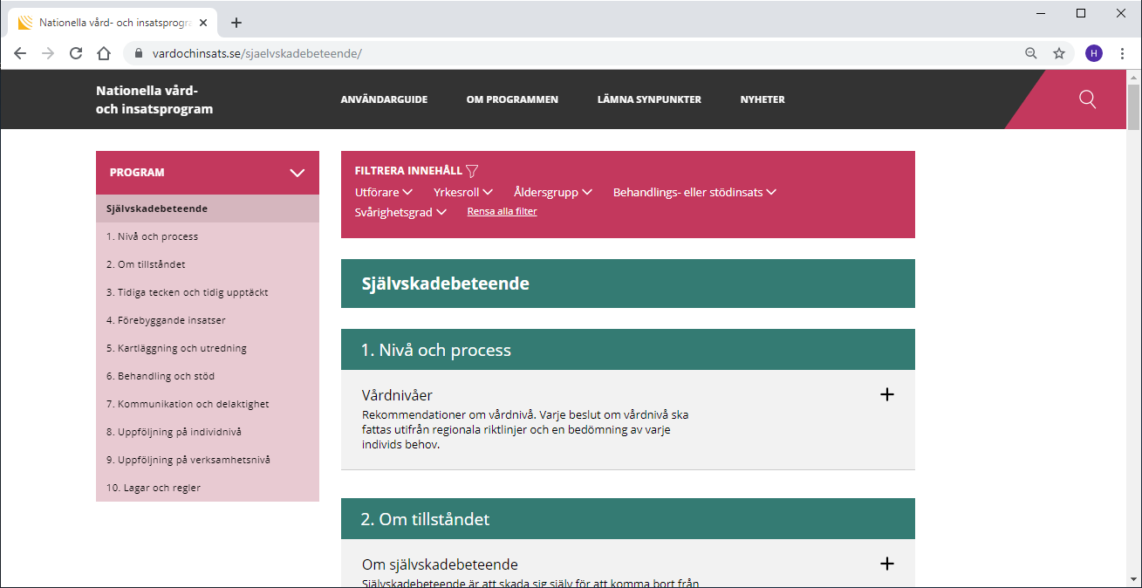
Användarguide
Välj filter för att skräddarsy programmet
Sök
Välj Program
Rensa alla filter
Välj kapitel
Öppna artikel för att läsa

Slide 9
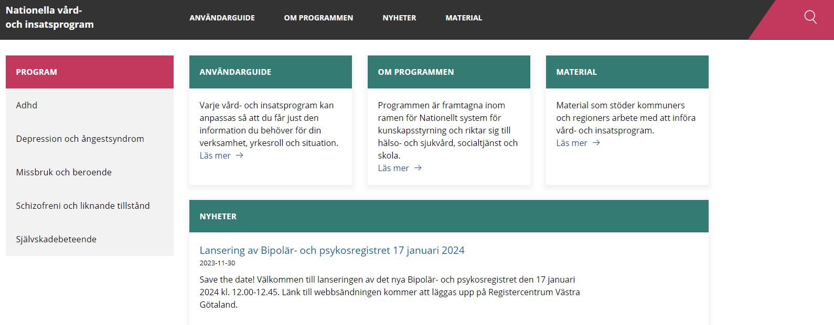
Vård och insatsprogrammet, VIP
På första sidan väljer du diagnos i det röda fältet ”program” till vänster.

Slide 10
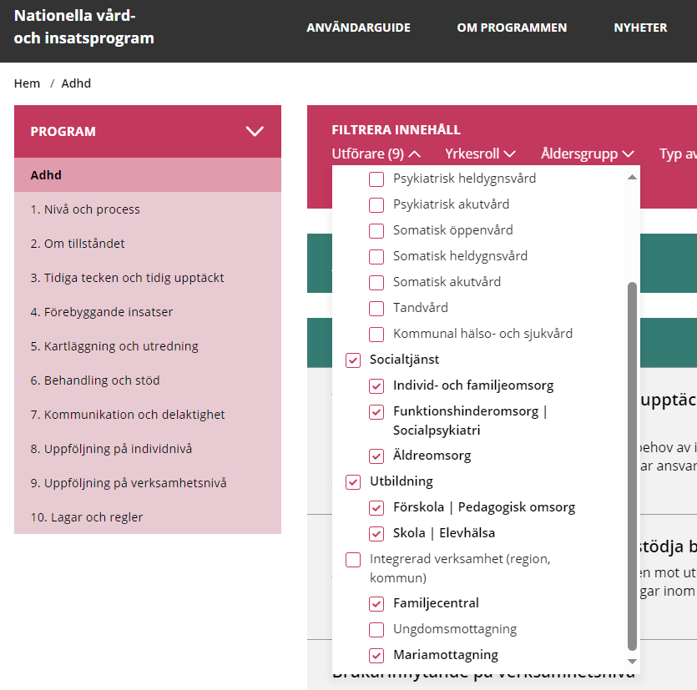
Vård och insatsprogrammet, VIP
I högra fältet kan du filtrera innehållet genom att välja vem du är som utförare.

Slide 11
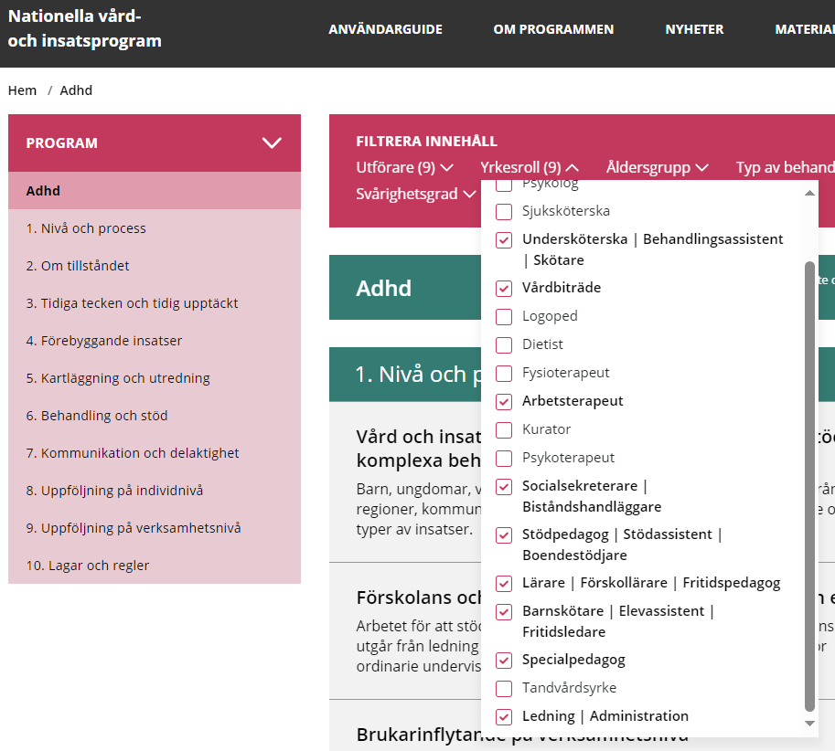
Vård och insatsprogrammet, VIP
Filtrera resultat genom att välja yrkesroll.

Slide 12
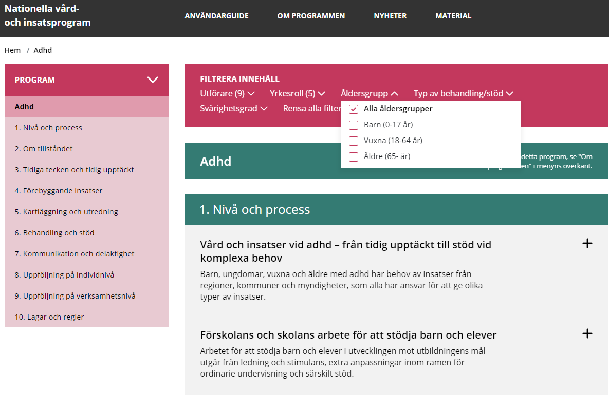
Vård och insatsprogrammet, VIP
Du kan även filtrera genom att välja åldersgrupp.

Slide 13
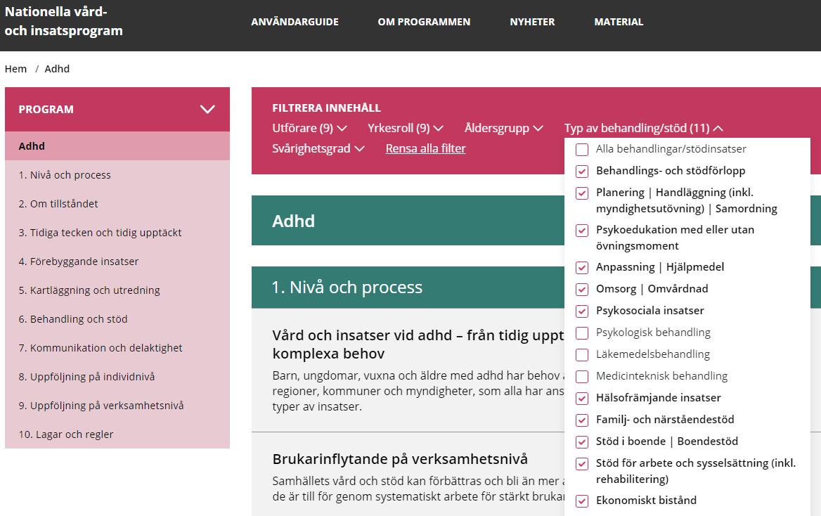
Vård och insatsprogrammet, VIP
Filtrera vilken typ av behandling/stöd.

Slide 14
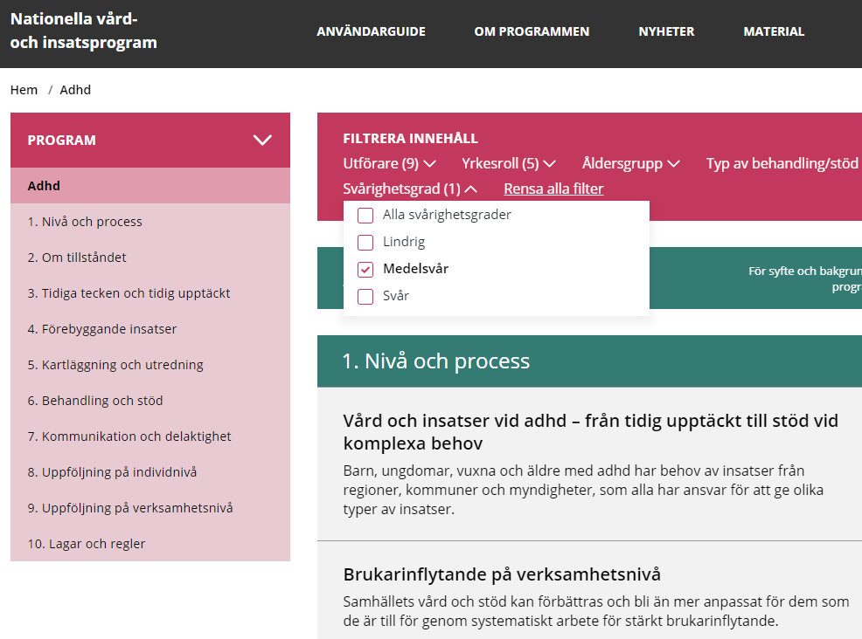
Vård och insatsprogrammet, VIP
Här kan du välja att filtrera svårighetsgrad.

Slide 15
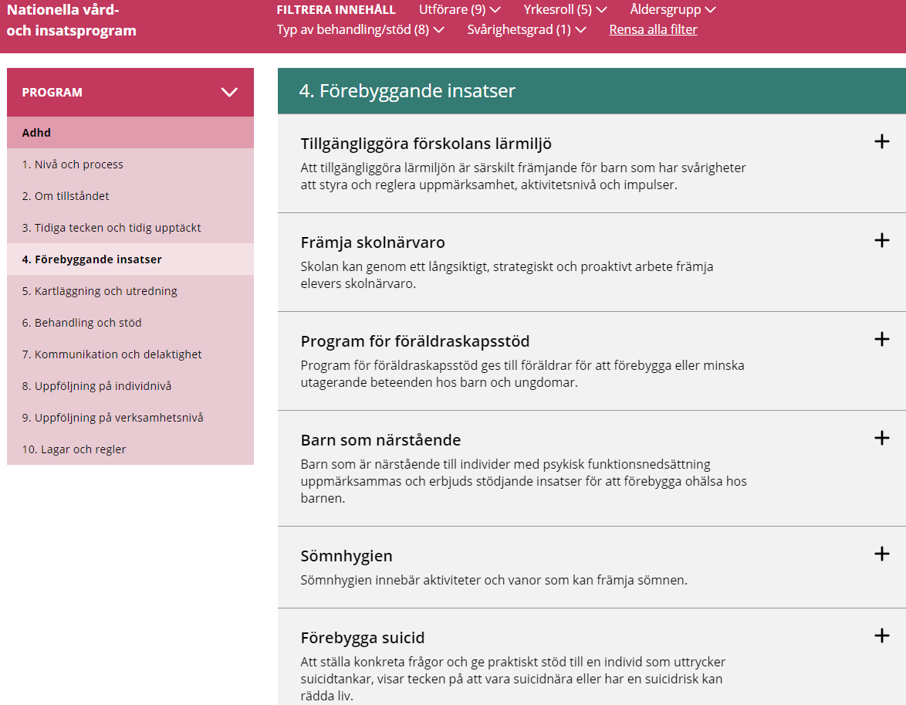
Vård och insatsprogrammet, VIP
När du valt färdigt i ”Filtrera innehåll” kan du söka olika insatser i Programfältet.
Här har vi valt kapitel 4. Förebyggande insatser.

Slide 16
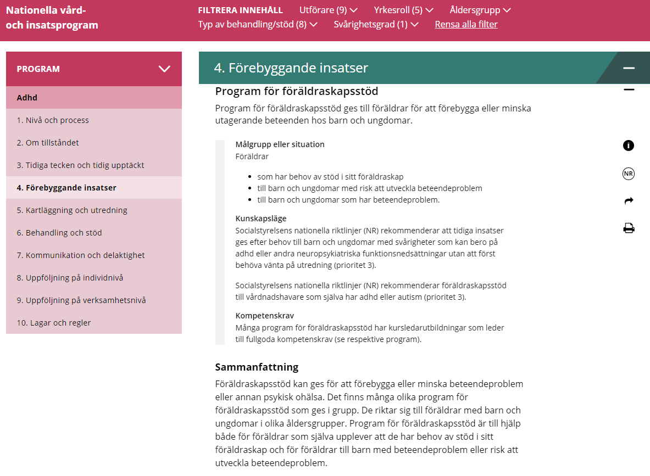

Vård och insatsprogrammet, VIP
Scrolla nedåt för att läsa allt innehåll.
NR = Nationella riktlinjer

Slide 17
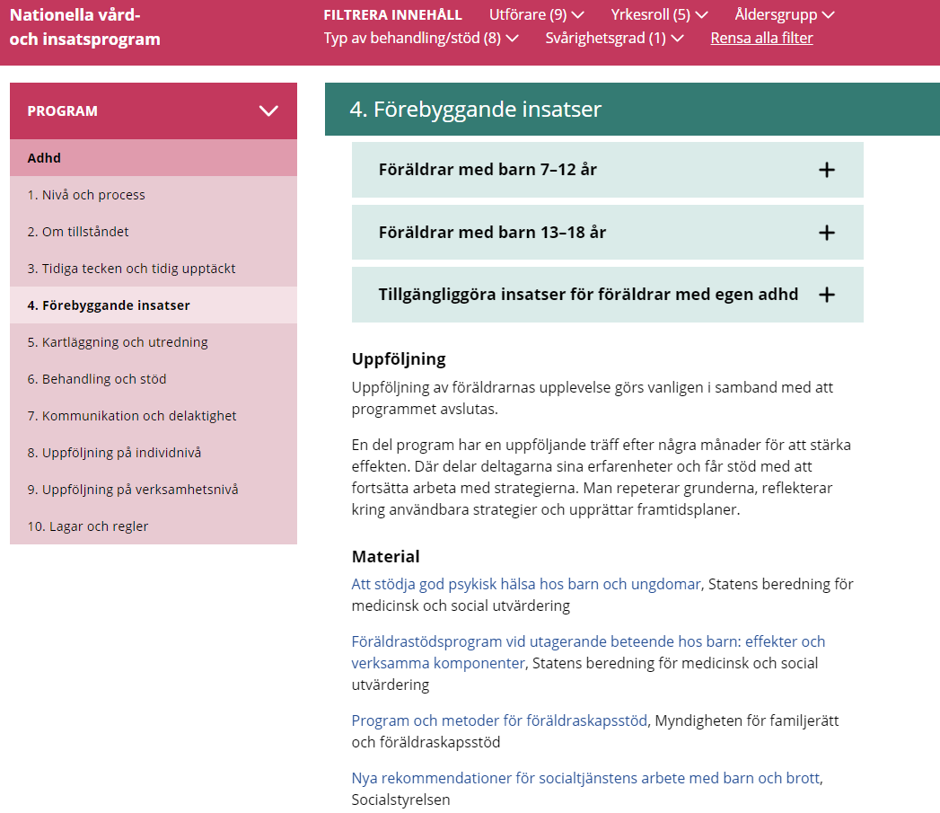
Vård och insatsprogrammet, VIP
All blåmarkerad text är länkar till litteratur, arbetsmaterial, fördjupad information etc.

Slide 18
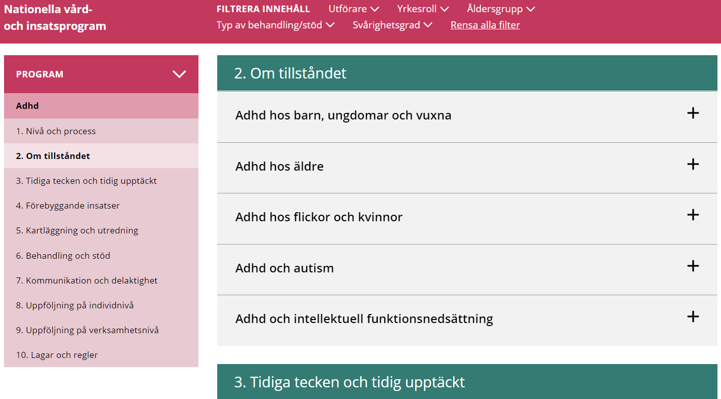
Vård och insatsprogrammet, VIP
Läs om tillståndet utan att filtrera.
Detta kan också den enskilda eller anhöriga ta del av om de vill veta mer.
Notes:
Bra information om utredningsgångeni VIP, Nationella vård- och insatsprogram (vardochinsats.se).
Det som blir tydligt är att utredning skall inledas med initial kartläggning och sedan utifrån vad som framkommer i denna görs bedömning om det finns behöv av fördjupad utredning.
Det går alltså inte innan en initial kartläggning säga om det är en utredning som kommer att kräva få eller många träffar, utan det beror helt på vad som framkommer.
Nytt sedan tidigare då man ”kört hela paketet” på alla patienter oavsett vad man haft för information från början. Med det arbetssättet blir ju alla utredningar långa, med det som beskrivs att man skall utgå från informationen i kartläggningen kan omfattningen/längden på utredningen anpassas till just den individen.

Slide 19
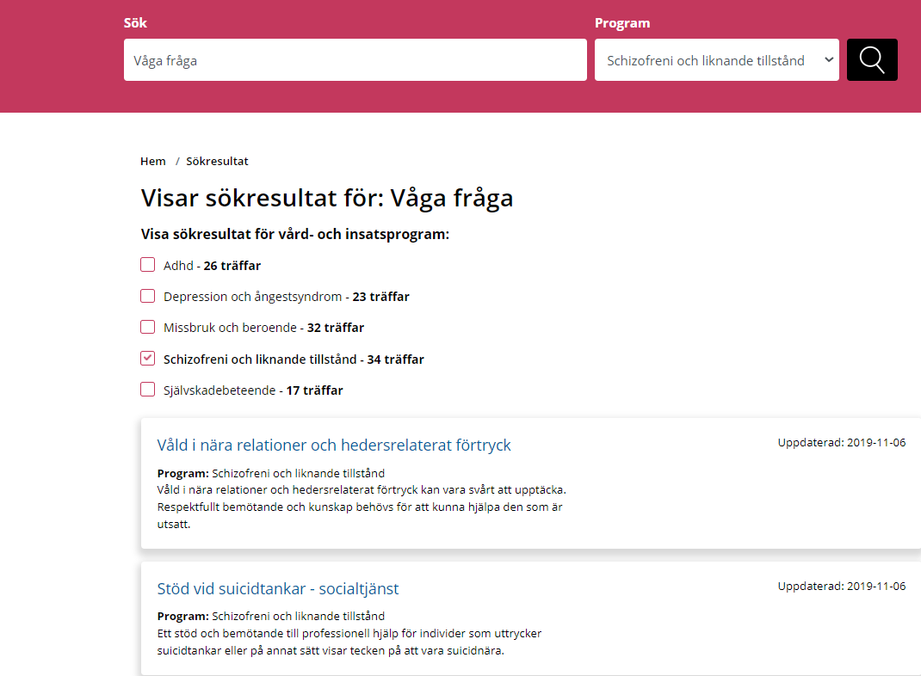
Vård och insatsprogrammet, VIP
Du kan söka i sökfunktionen får att få fram evidensbaserad information.

Slide 20
Tack!

